Slide 1
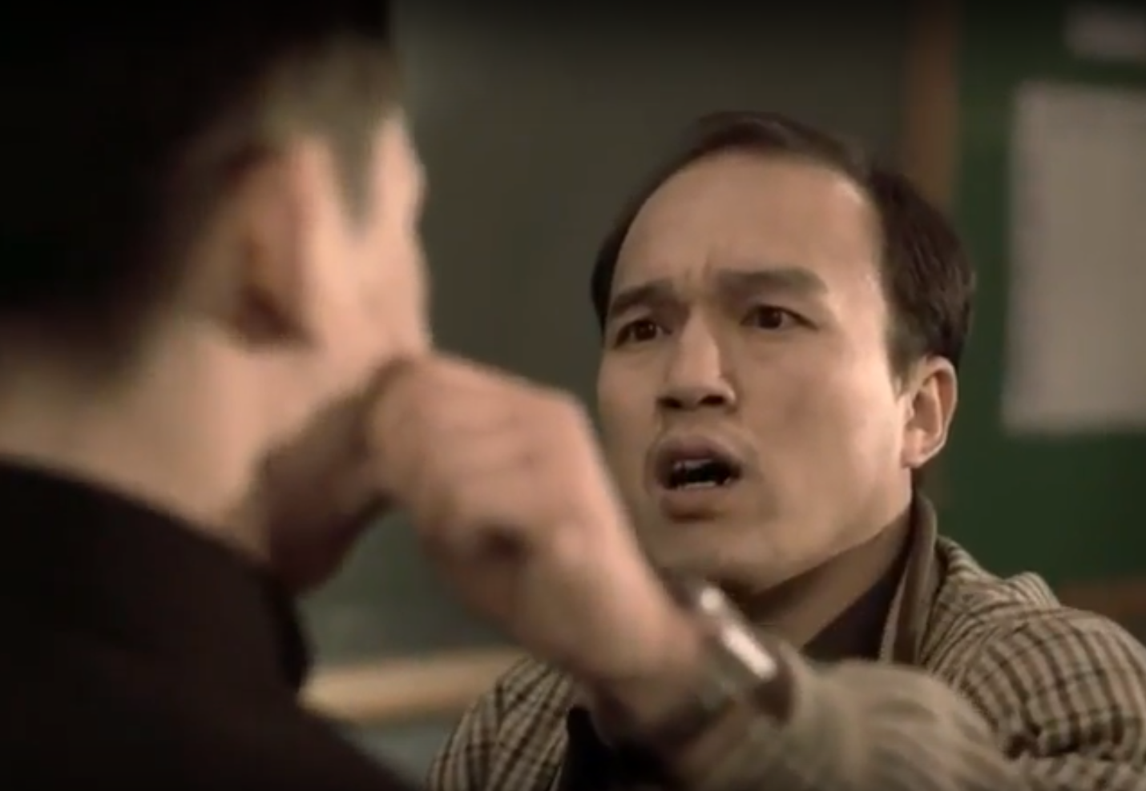

니 아부지
스마트폰
모 쓰시노?
마케팅 조사의 실행과정

Slide 2

Marketing Research
Process
문제의 발생과 인식
Problem Definition
마케팅조사계획 수립
Creating Research Design
자료의 수집
Collect Data
자료분석
Analyze Data
보고서 작성
Notes:
앞의 절차도를 조금 간간하게 도식화 하엿습니다.
이상태로 단게별로 알아보도록 하겠습니다
첫번째가 문제의 발생과 인식입니다

Slide 3
문제의 발생과 인식
Problem Definition
소주매출액이 감소하는데 그 원인을 조사해야겠다
통신 고객이탈을 줄이는 요금제를 개발하고자한다
새로운 컨셉의 커피숍을 개업하고싶다
마케팅조사계획 수립
Creating Research Design
자료의 수집
Collect Data
조사문제의 규정
범위
너무 광범위하거나 협소함 배제
배경
상황분석, 문헌조사, 전문가의견, 사례연구
이론
변수규정, 가설설정
자료분석
Analyze Data
보고서 작성
Notes:
다른 문제 발생 에를 들어볼까요

Slide 4
참고> 문제의 유형
원인지향
목표지향
과거
현재
미래
보이는 문제
찾는 문제
미래 문제
발생형 문제
탐색형 문제
설정형 문제
이탈문제
개선문제
개발문제
미달문제
강화문제
달성문제
Notes:
흔히 문제라고 하면 현재 직면하여 즉시 해결해야만 하는 문제만을 떠올리기 쉽다.
그러나 오늘날은 그 어느 때보다 경쟁력을 강화하기 위한 개혁과 혁신이 요구되는 시대이므로
직업인들은 현재 당면한 보이는 문제 뿐 만 아니라
숨어있는 문제까지 찾아서 해결하지 않고서는 경쟁에서 살아남을 수 없다.
문제의 유형은 현재 직면하고 있는 보이는 문제,
현재 상황은 문제가 아니지만 현재 상황을 개선하기 위한 찾는 문제,
장래의 환경변화에 대응해서 앞으로 발생할 수 있는 미래 문제의 세 가지로 구분할 수 있다.

Slide 5
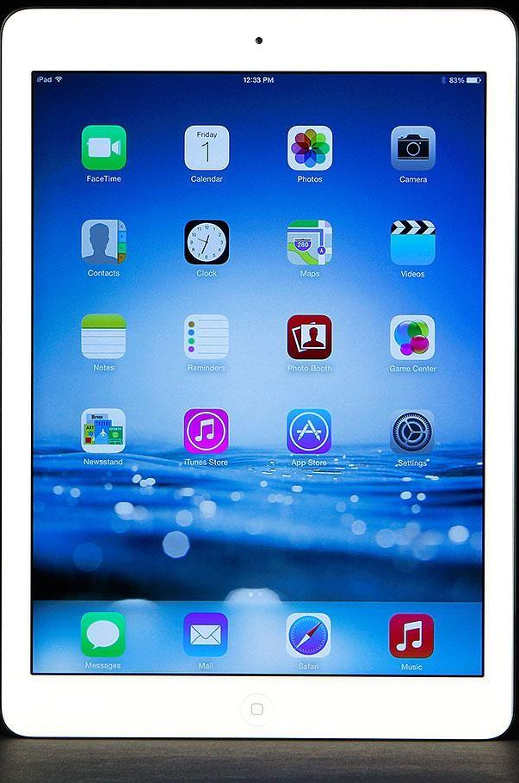
조사문제의 규정 예
문제의 발생과 인식
Problem Definition
노트패드는 생존할 것인가?
국내 노트패드 시장규모는 ? 억
대화면 스마트폰 보급후 성장세가 둔화
경쟁사는 현재 신제품 출시
소비자 욕구, 시장경쟁의 변화를 파악하는 것이 필요
전국규모의 서베이 실시 결정
전국조사 전에 20-30대 청년층에게 FGI조사
마케팅조사계획 수립
Creating Research Design
자료의 수집
Collect Data
자료분석
Analyze Data
조사문제는?
조사범위?
디자인, 기능, 사용처, 사용현황, 행동
조사배경?
시장동향, 문헌조사, 전문가 의견, 사례연구
이론?
만족도, 구입행동 등 변수, 가설
보고서 작성

Slide 6
문제의 발생과 인식
Problem Definition
목표: 시간과 비용절약(효율성제고)
과제
문제의 종합적인 검토
조사범위, 내용에 대한 명확한 규정
조사방법, 프레임설정(조사대상), 수집절차, 분석기법의 결정
예산편성, 일정작성
조사설계의 평가
신뢰성, 타당성, 일반화
마케팅조사계획 수립
Creating Research Design
자료의 수집
Collect Data
자료분석
Analyze Data
보고서 작성

Slide 7
문제의 발생과 인식
Problem Definition
마케팅조사계획 수립 예
노트패드 시장의 변화방향
소비자욕구의 변화에 대한 예측
현재 브랜드들의 소비자 만족도와 문제점
신제품이 가져야 할 속성 및 특성
향후 마케팅전략개발에 활용할 브랜드 특성개발
조사목적
마케팅조사계획 수립
Creating Research Design
자료의 수집
Collect Data
FGI (20-30대 대학생 및 직장인) 사전 실시
인터넷 온라인 설문조사
표본선정: 노트패드 동호회에 가입되어 있는 회원대상(50%) + 일반인(50%)
자료수집방법
자료분석
Analyze Data
2024년 10월 15일~11월 15일
예산 1,500만원
일정 및 예산
보고서 작성

Slide 8
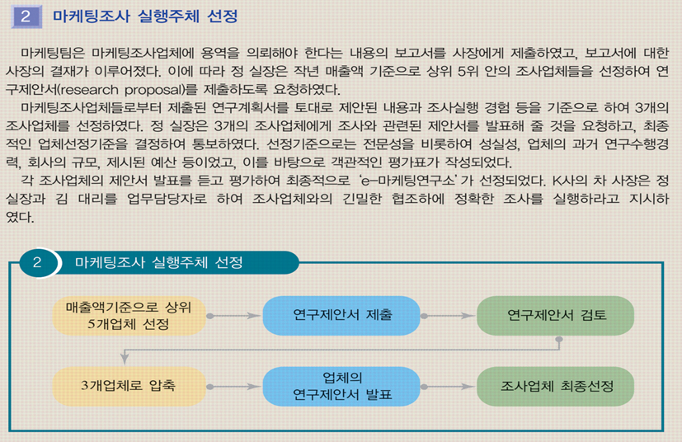
문제의 발생과 인식
Problem Definition
마케팅조사계획 수립
Creating Research Design
자료의 수집
Collect Data
자료분석
Analyze Data
보고서 작성

Slide 9
문제의 발생과 인식
Problem Definition
자료수집방법의 결정
직접조사: 전화, 면접, 우편 등
간접조사: 관찰, 흔적조사 등
설문지의 작성
조사대상자의 선정
전수조사: 집단전체를 조사
표본조사: 확률표본추출법 및 비확률표본추출법
실사
마케팅조사계획 수립
Creating Research Design
자료의 수집
Collect Data
설문지 작성 및 검토
30여개 문항으로 현 노트패드 만족도, 사용패턴, 만족도, 개선방향 등
배터리 수명, 가격만족도 등 문항 추가
표본추출방법 상의
수도권, 5개 광역시에서 500명 면접조사
할당표본추출방법(남:여 20대:30대)
면접원(조사원) 10명 선발 및 교육
조사원에게 모의 설문 조사
타당성 및 신뢰성 검증작업
조사원에게 표본 할당 및 실사
자료분석
Analyze Data
보고서 작성

Slide 10
문제의 발생과 인식
Problem Definition
자료의 분석
편집: 정정, 보완, 삭제
코딩: 숫자를 부여
분석: 통계기법
분석결과의 해석
마케팅 정보로 이용
마케팅조사계획 수립
Creating Research Design
자료의 수집
Collect Data
코딩 및 통계패키지작업
분석결과
대화면 스마트폰으로 기존고객 30-35% 이동
스마트펜 제품이 시장의 중심, 대용량과 11인치 디자인이 대세
i-Pad에 대한 높은 인지도와 호평가, 국산제품은 가격면에서 만족
20대의 경우 주변에서 제품정보 취득
무료앱 설치, 무료 음악다운로드 등 프로모션 캠페인 실시
상표이미지, 현재의 문제점 개선과 재포지셔닝 필요
자료분석
Analyze Data
보고서 작성

Slide 11
Marketing Research
Process
문제의 발생과 인식
Problem Definition
마케팅조사계획 수립
Creating Research Design
자료의 수집
Collect Data
자료분석
Analyze Data
보고서 작성

Slide 12
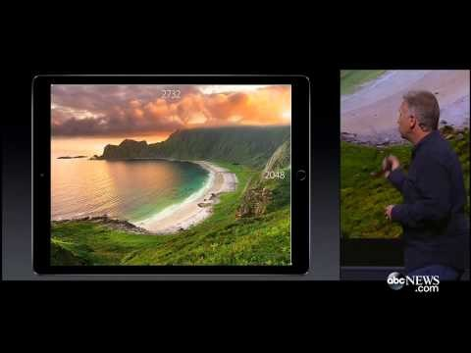

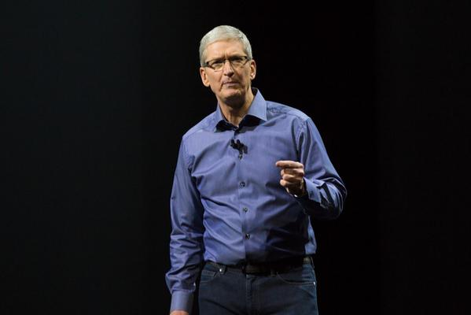
Tim Cook
Notes:
애플이 2015년 9월 9일(현지시간) 샌프란시스코 빌 그레이엄 시민 대강당에서 발표한 신제품 중에서
가장 돋보였던 제품은 단연 ‘아이패드 프로’와 액세서리 기기 ‘애플 펜슬’이었다. 아이패드 프로는 화면을 키우고 데스크탑에 맞먹는 계산속도와 그래픽 처리 능력을 보여주면서
태블릿PC의 쓰임새를 한 차원 확장시켰다.
대화면 스마트폰(패블릿)의 등장으로 입지가 좁아진 태블릿 시장에 돌파구를 마련했다는 평가를 받는다. 애플은 아이패드 프로에 스티브잡스가 ‘한물 갔다’고 폄하했던 스타일러스펜과 유사한 애플 펜슬을 도입했다.
마이크로소프트의 태블릿 ‘서피스’를 모방한 듯 보이는 탈부착이 가능한 키보드도 사용할 수 있도록 했다. 뉴욕타임스는 9일(현지시간) 애플이 스타일러스펜과 대화면이라는
기존에 결코 도입하려 하지 않았던 변화를 주면서 스스로의 ‘금기’를 깼다고 보도했다. 과거의 애플이 자신의 디자인 철학을 사용자에게 강요하는 방식이었다면
이제는 사용자의 욕구와 취향을 적극적으로 디자인에 채용하려는 사고의 전환을 보여줬다는 평을 곁들였다. 애플은 ‘꾸밈 없는 단순함’(plain and simple)이라는 디자인 철학을 훼손하지 않으면서도
기존 제품의 사용자 경험을 획기적으로 변화시키는 데 성공했다.
아이패드 프로의 전용 액세서리인 애플 펜슬은
단순한 필기도구 수준에 머물렀던 기존 스타일러스 펜을 예술 창작을 위한 도구로 탈바꿈 시켰다.

